Slide 1
News Collector
Проект выполнен учениками Яндекс.Лицея:
Камкиным Ильёй
Дятчиной Екатериной

Slide 2
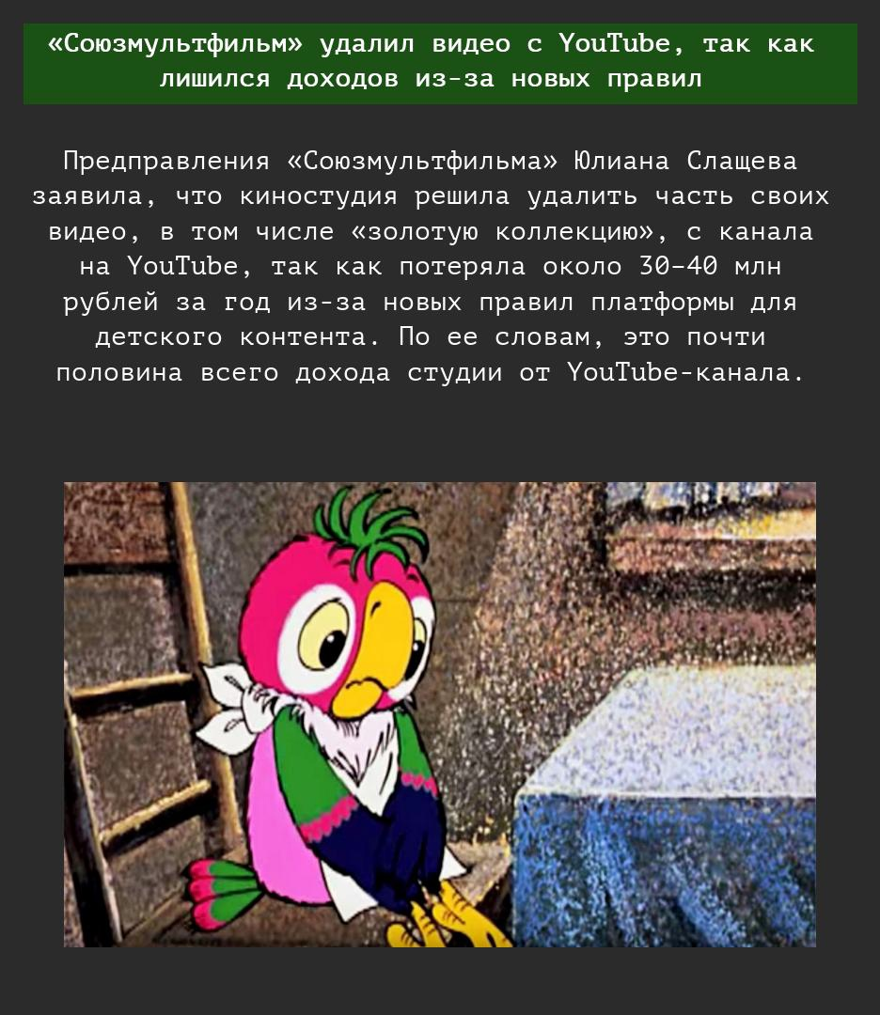
Процедурная генерация поста с текстом и изображением, если это возможно

Slide 3
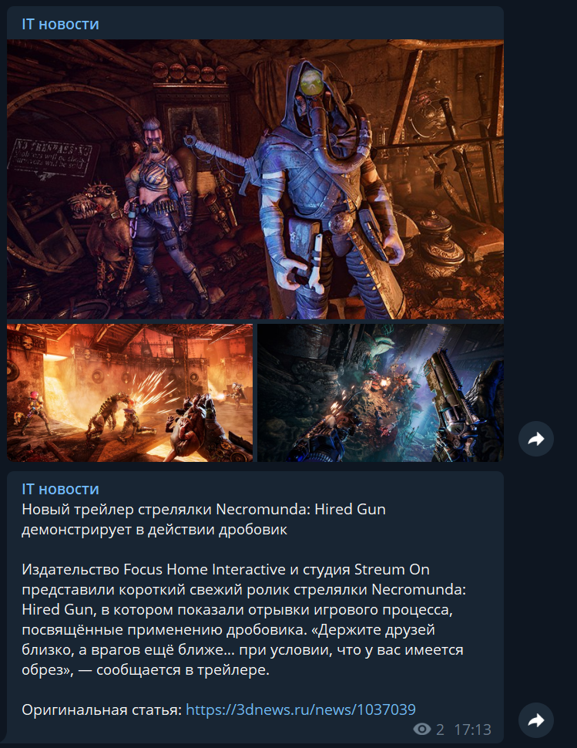
Доступность в
ВК и Telegram
Из-за политики VK в 50 записей в день, в Telegram новостей больше.

Slide 4
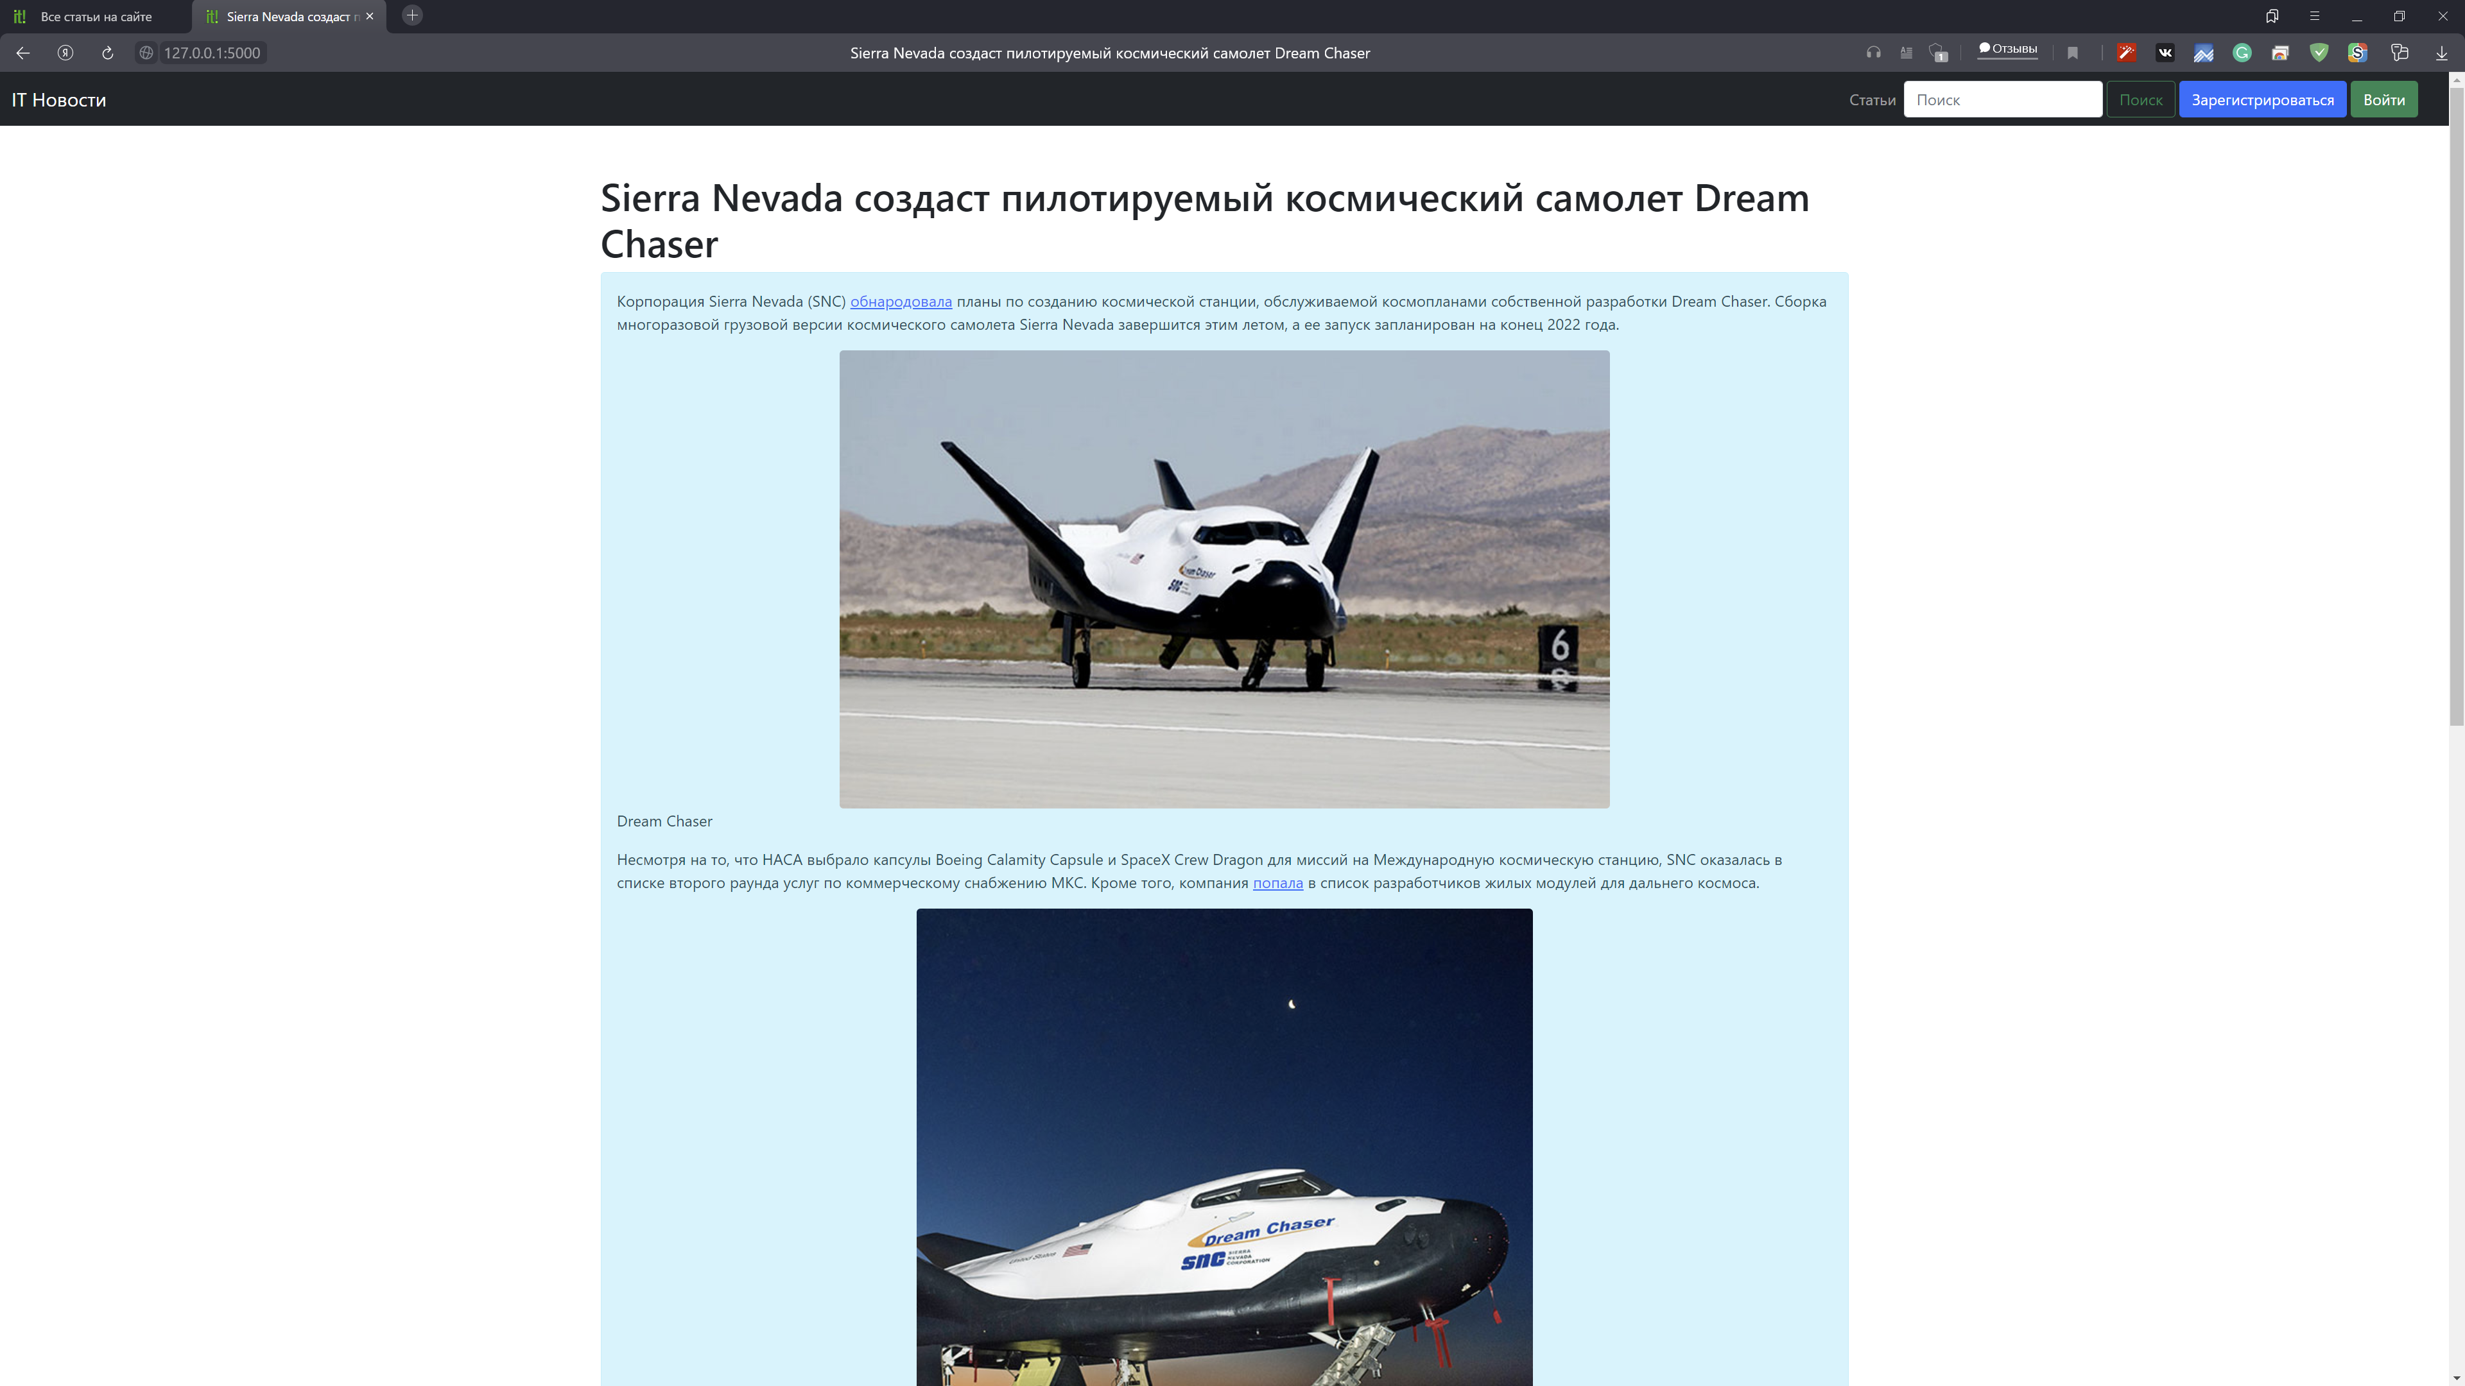
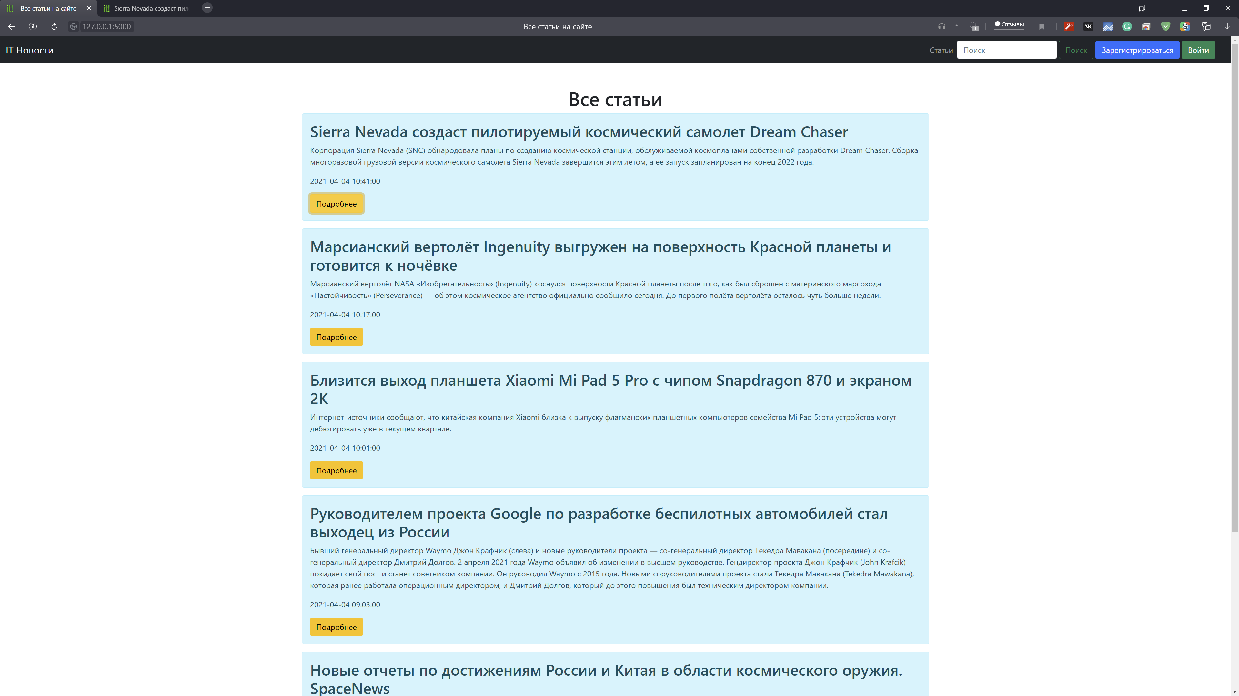
На сайте реализовано:
Просмотр всех статей
Подключение рассылки по почте
Просмотр отдельного поста
Поиск статьи по фразам
Установка своей аватарки

Slide 5
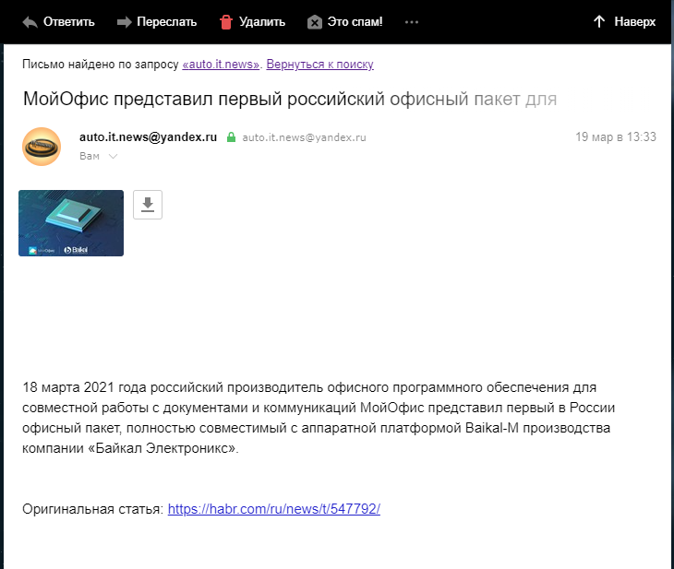
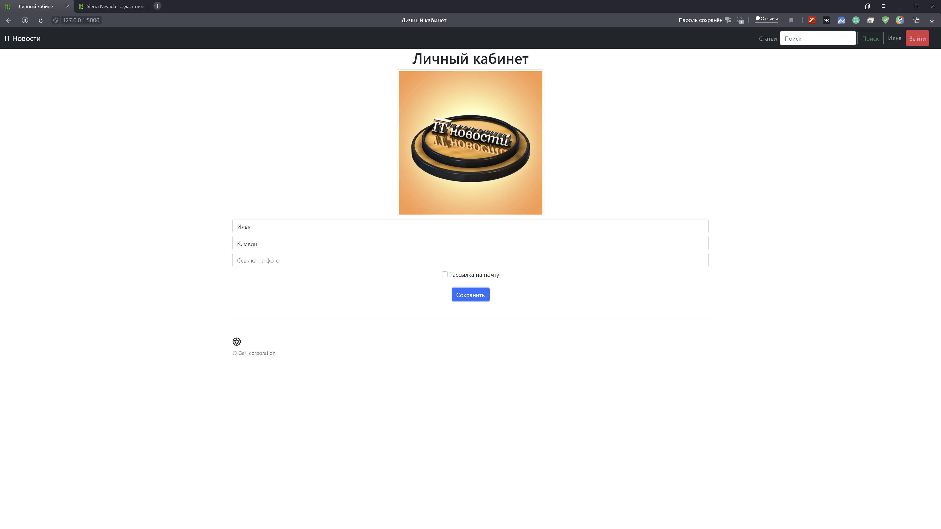
На сайте можно выбрать рассылку на почту, для тех, кому не удобно использовать социальные сети и мессенджеры.

Slide 6
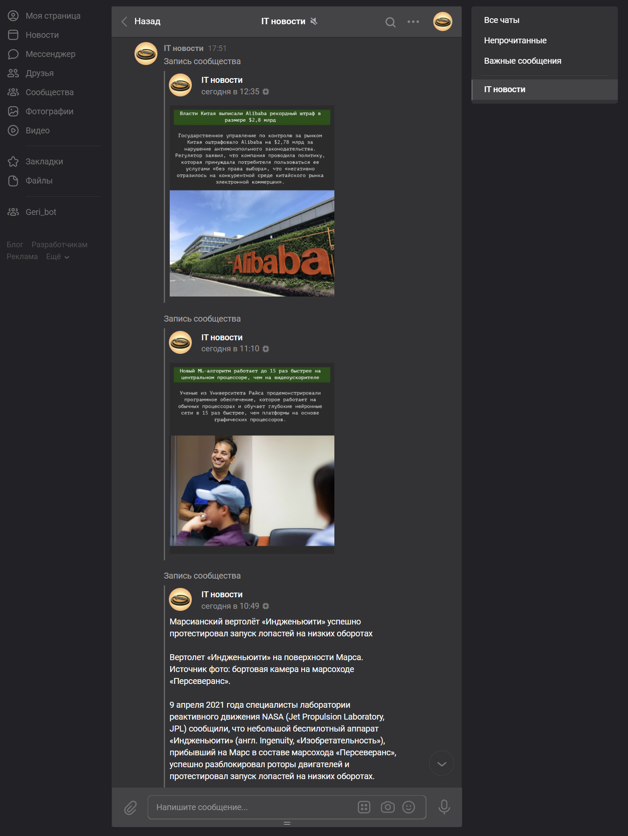
Для VK реализован BOT который по запросу присылает актуальные новости

Slide 7
Разделение работы
Developer Екатерина
Parse Habr
Web сайт
База данных users
Telegram group
Team Leader
Илья
Parse 3dNEWS
Image_post
Отправка на почту
База данных posts
VK group
Developers
Telegram
Best API
Developers
VK
Peculiar API

Slide 8
Спасибо за внимание!
Более подробная информация по ссылке:
https://github.com/MR-Geri/error_and_another_error/

